Slide 1
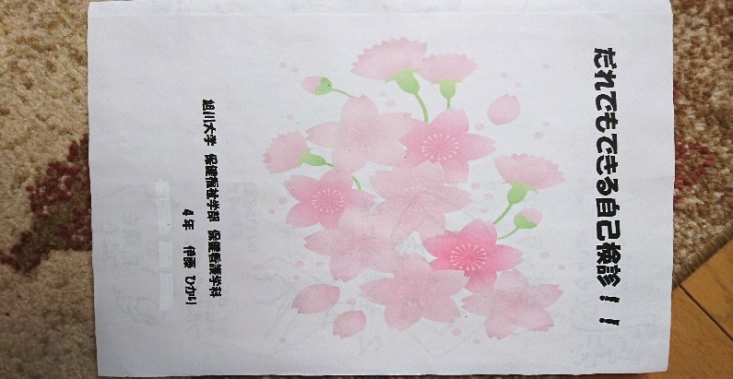
だれでもできる自己検診！！ ～乳がんの予防・早期発見のために～
日時：6/10（土）～6/11（日）
旭川大学北辰祭
11:00～11:30
14:00～14:30 一日に二回実施！！
会場：旭川大学 北辰会館
乳がんについて
あなたはどれくらい
知っていますか？
参加していただいた方には
「自己検診シート」をさしあげます
保健看護学科４年生の伊藤が
講話をさせていただきます
現在「女性の11人に1人が乳がんになる」と言われるほど乳がんは身近な病気になってきています。
この機会に乳がんについて勉強してみませんか？

